Slide 1
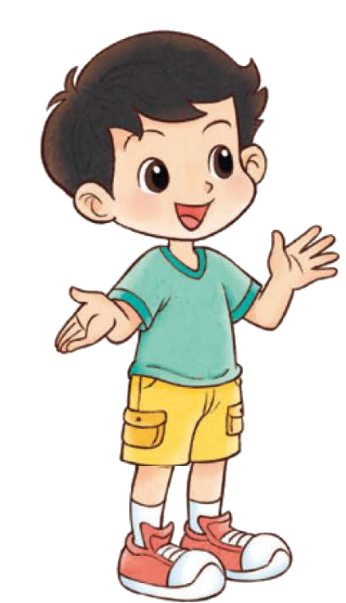
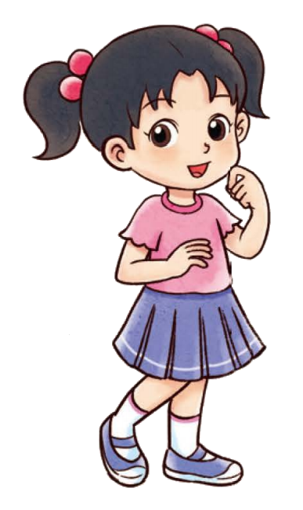
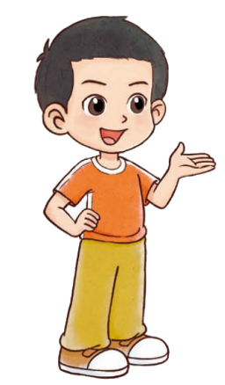
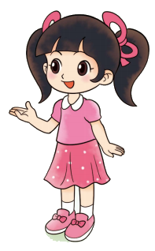
一年级下册 第二单元 图形大变身（一）
找 一 找

Slide 2
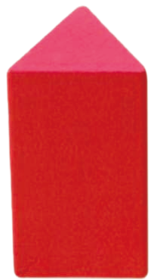
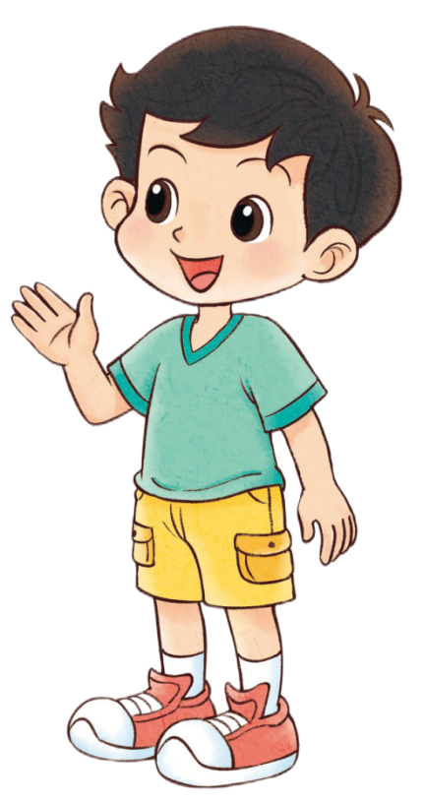
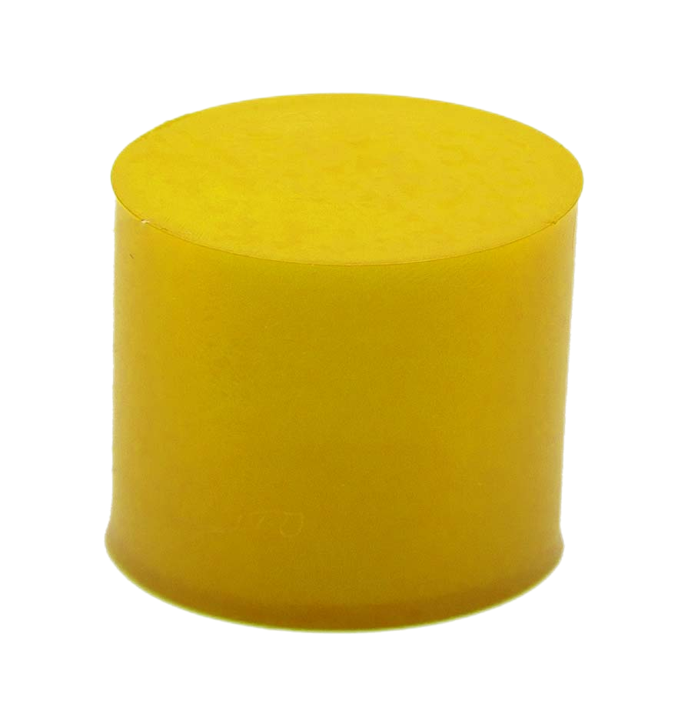
用这些积木印出好多形状。
①
②
③
④

Slide 3
它们分别是用哪个积木印出来的？说一说，印一印。

Slide 4
用正方体和长方体印一印，你有什么发现？

Slide 5
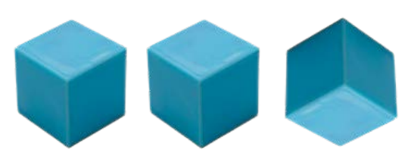
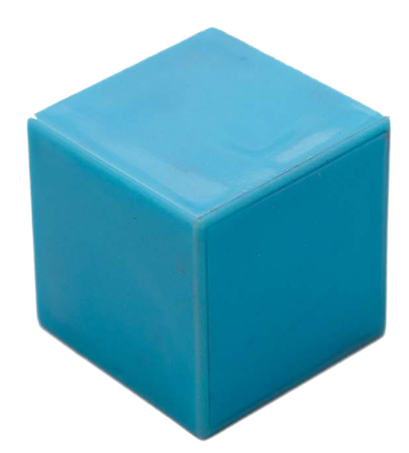
用正方体和长方体印一印，你有什么发现？
怎么印出来都是一样的呢？
能印出不同的长长方方的图案。

Slide 6
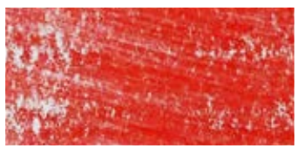
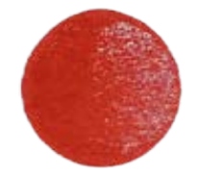
图②和④是用同一个积木印出来的，
找一找，印一印。
②
④
身上只有圆圆的面呀？
用 滚一滚，可以得到长长方方的图案。

Slide 7
②
③
图②和③是用同一个积木印出来的，你知道是哪个积木吗？

Slide 8
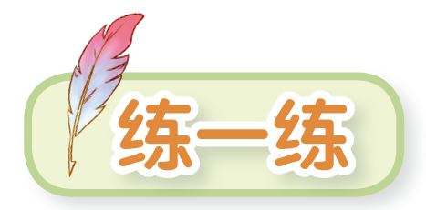
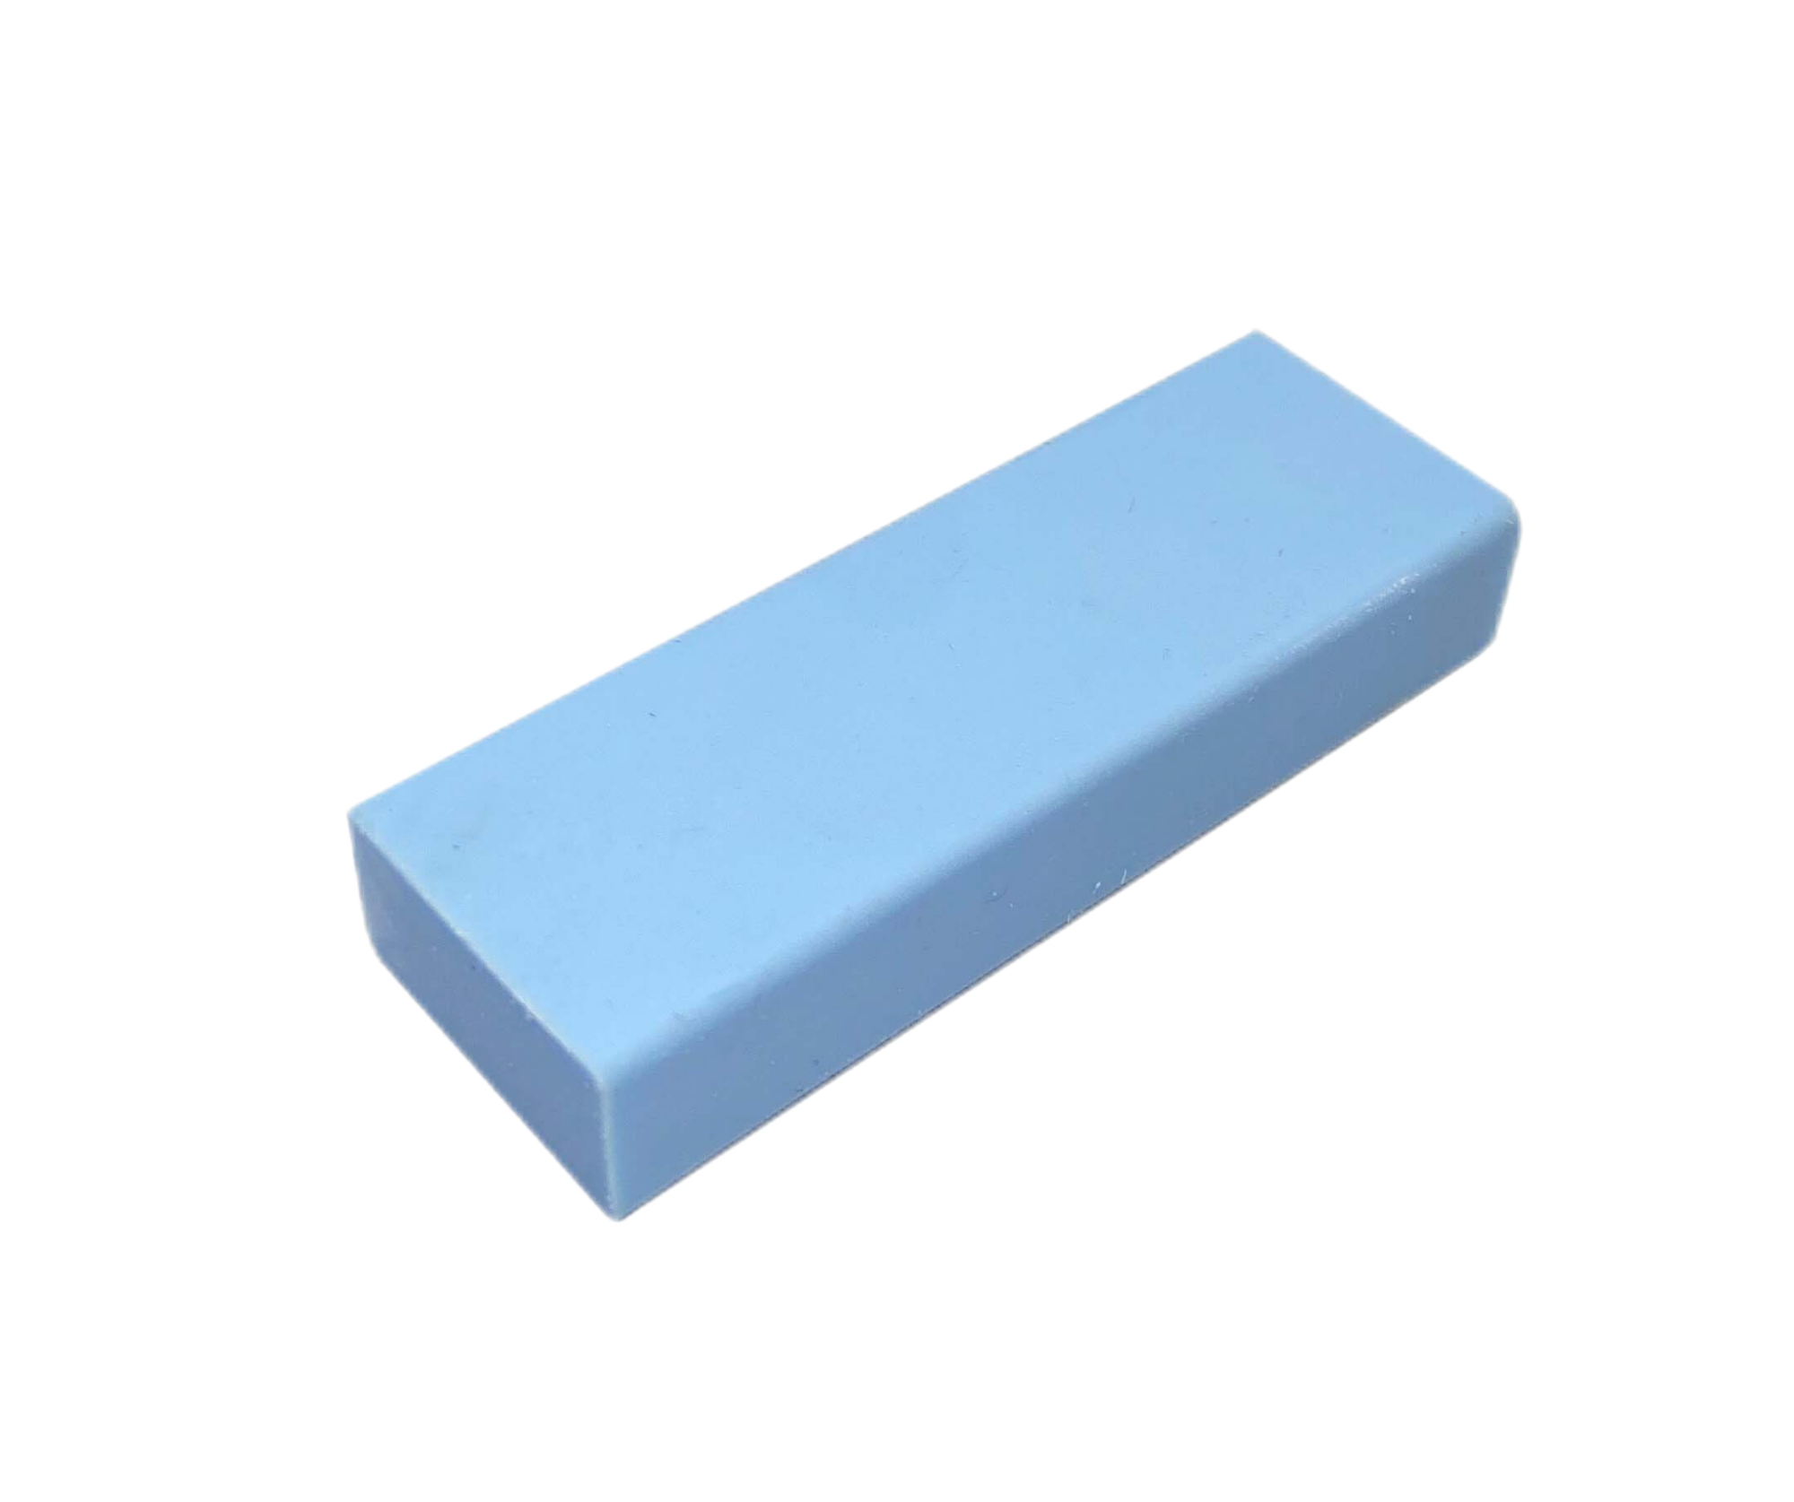
下面的图形分别是用哪个物体描出来的？连一连，说一说。

Slide 9
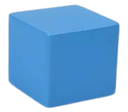
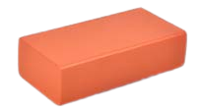
用下面的物体能印出什么形状？想一想，做一做。

Slide 10
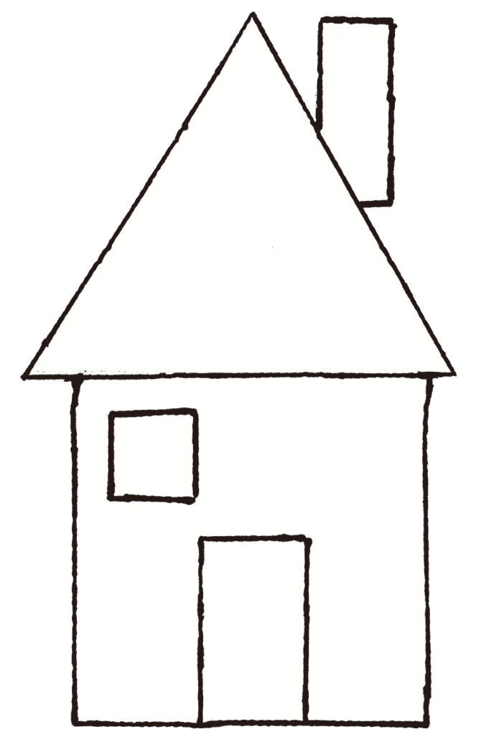
说一说，左图的每部分是用哪个物体描出来的？
①
④
②
③
①
②
③
④
①

Slide 11
你有什么收获？

